Slide 1
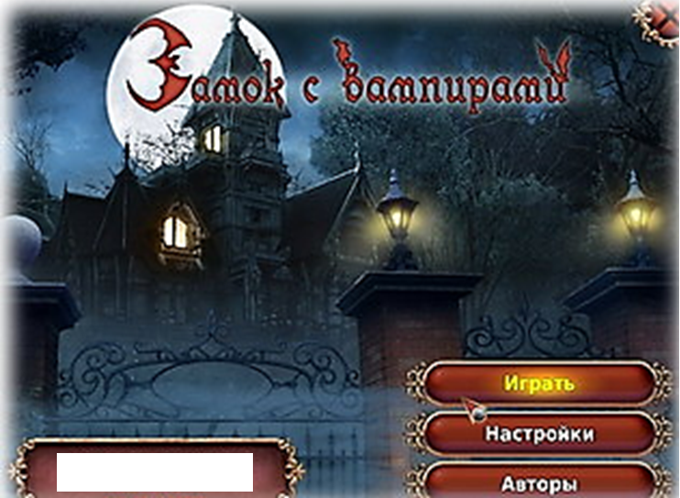
Здравствуйте, 11 класс

Slide 3
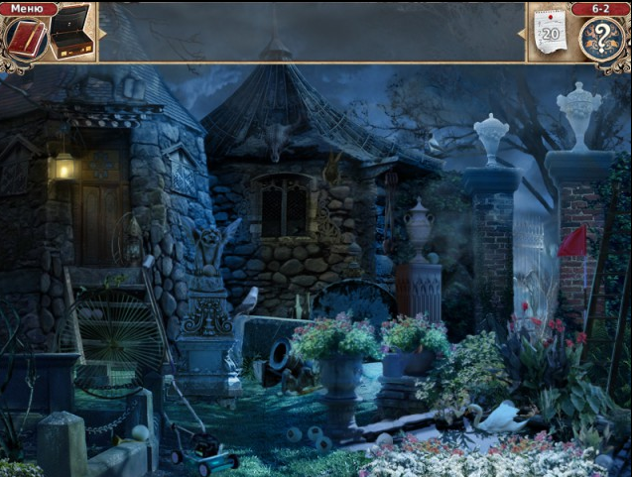
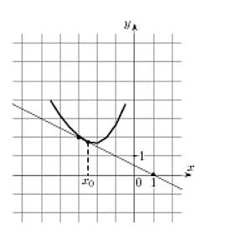
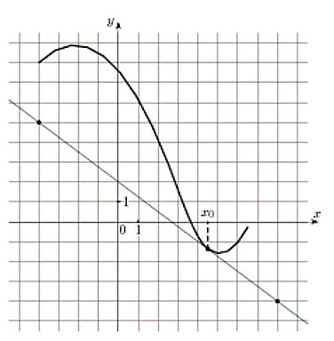
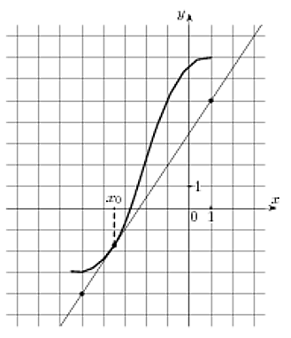
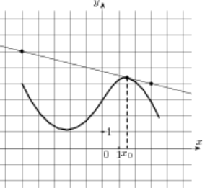
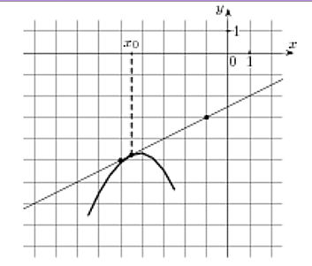
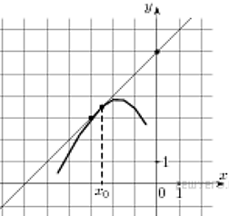
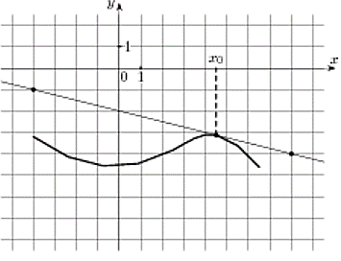
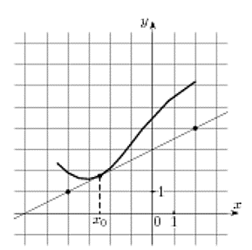
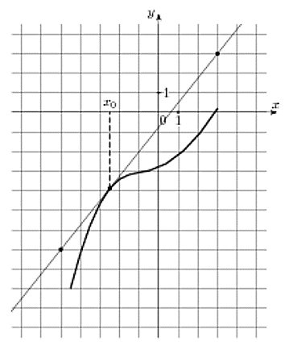
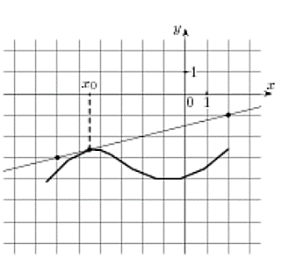
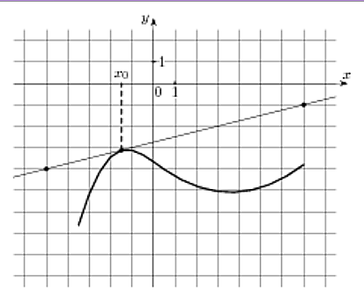

Slide 5
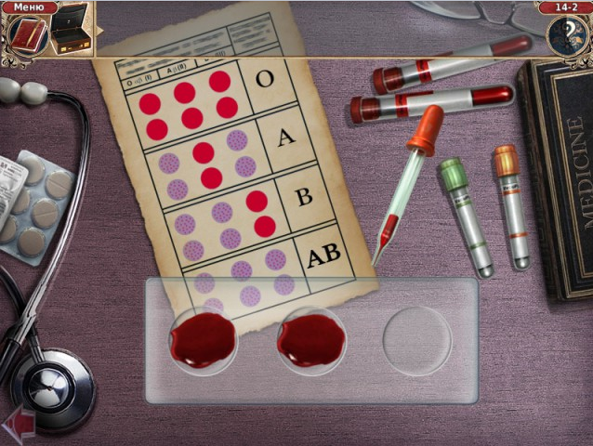

Slide 6
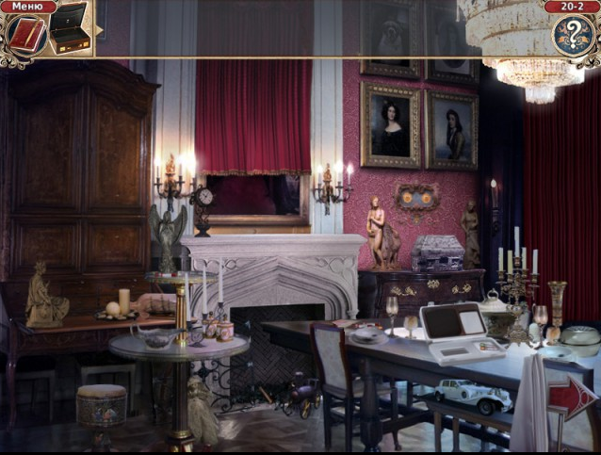
- 4
7
8
2
4
2
17
1342
19
32424
18
0,4
8
6
2,7
14
1
18
1,2
1000
3
5
20
6
2143
9
0,8
10

Slide 7
В Ы Х О Д
ВЫ ПОСТИГЛИ ТАЙНУ

Slide 8
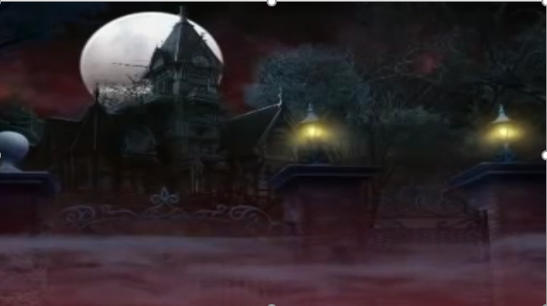
Спасибо всем!
Надеюсь вам понравилось
Тогда до новых встреч …………………….
…………………………………..…………………….
…………………………………..…………………….
…………………………………..…………………….
…………………………………..…………………….
…………………………………..…………………….

Slide 9
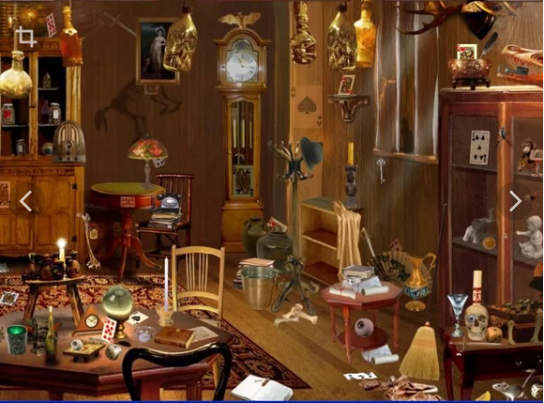
СПАСИБО ВСЕМ
1

